Slide 1


পরিচিতি
দীলিপ কুমার দাস
বি. এস সি ( ফাস্ট ইন ফাস্ট )
এম .এস সি (গনিত)
বি . এড ( ফাস্ট ক্লাস )
সহকারী শিক্ষক (গনিত)
মৌচাক স্কাউট উচ্চ বিদ্যালয়
মৌচাক, কালিয়াকৈর, গাজীপুর ।

Slide 2
শ্রেনী : ১০ম
বিষয় :পদার্থ বিজ্ঞান
সময় : ৫০মিনিট
তারিখ : ৩০-০৬-২০১৩

Slide 3
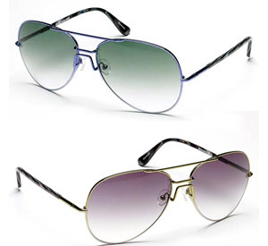
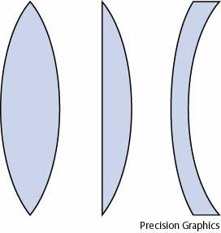
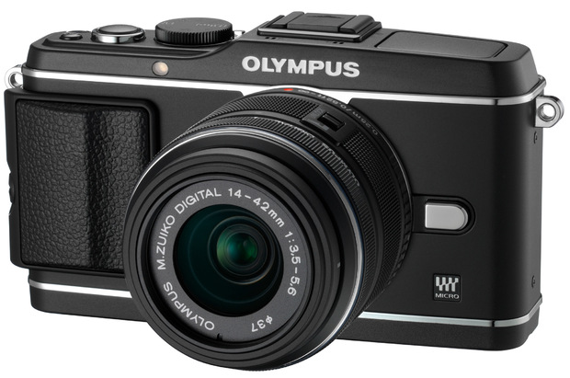
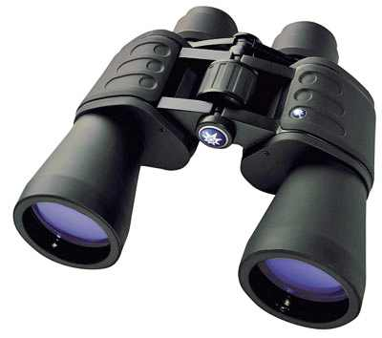
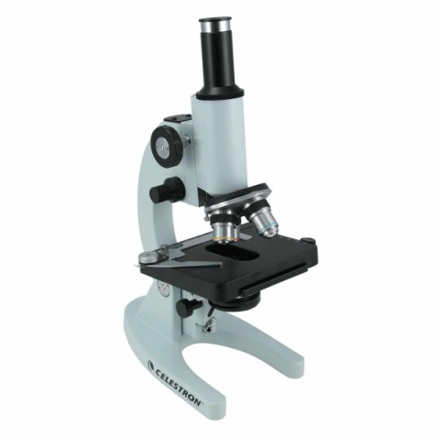
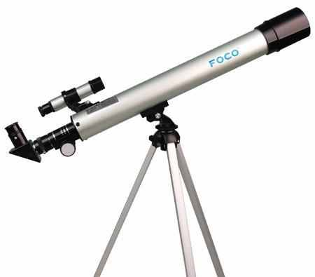
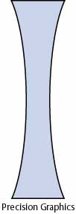
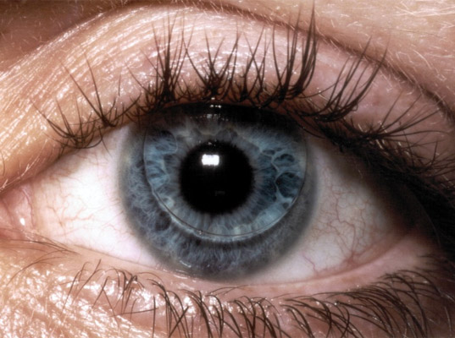
লেন্স
LENS

Slide 4
শিখনফল :
এই পাঠ শেষে শিক্ষার্থীরা
লেন্স কী তা বলতে পারবে
লেন্স কী দিয়ে তৈরী তা বলতে পারবে
লেন্সের প্রকারভেদ বলতে পারবে
লেন্সের আলোক কেন্দ্র ,প্রধান অক্ষ ,প্রধান ফোকাস , ফোকাস দূরত্ব , ফোকাস তল এর সংজ্ঞা দিতে পারবে ।

Slide 5
উত্তল লেন্স
উত্তল লেন্স : যে লন্সের মধ্যভাগ পুরো এবং দুই প্রান্ত সরু তাকে উত্তল লেন্স বলে ।

Slide 6
অবতল লেন্স
অবতল লেন্স : যে লেন্সর মধ্যভাগ সরু এবং দুই প্রান্ত পুরু তাকে
অবতল লেন্স বলে ।

Slide 7
আলোক কেন্দ্র
C

Slide 8
ফোকাস দূরত্ব f
উত্তল বা অভিসারী লেন্স
C
F
প্রধান ফোকাস
C
F
অবতল বা অপসারী লেন্স
ফোকাস দূরত্ব f

Slide 9
ফোকাস তল
L₁
F₁
F₂
C
L₂

Slide 10
দ্বি উত্তল লেন্স
সমতলোত্তল লেন্স
অবতলোত্তল লেন্স

Slide 11
দ্বিঅবতল লেন্স
সমতলাবতল লেন্স
উত্তলাবতল লেন্স

Slide 12
মূল্যায়ন
উত্তল লেন্স কী ?
অবতল লেন্স কী ?
উত্তল লেন্স কত প্রকার ?
অবতল লেন্স কত প্রকার ?

Slide 13
বাড়ীর কাজ
চিত্র একে লেন্সের আলোক কেন্দ্র ,প্রধান ফোকাস , ফোকাস দূরত্ব , বক্রতার কেন্দ্র চিহ্নিত কর।

Slide 14

ধন্যবাদ

